Slide 1



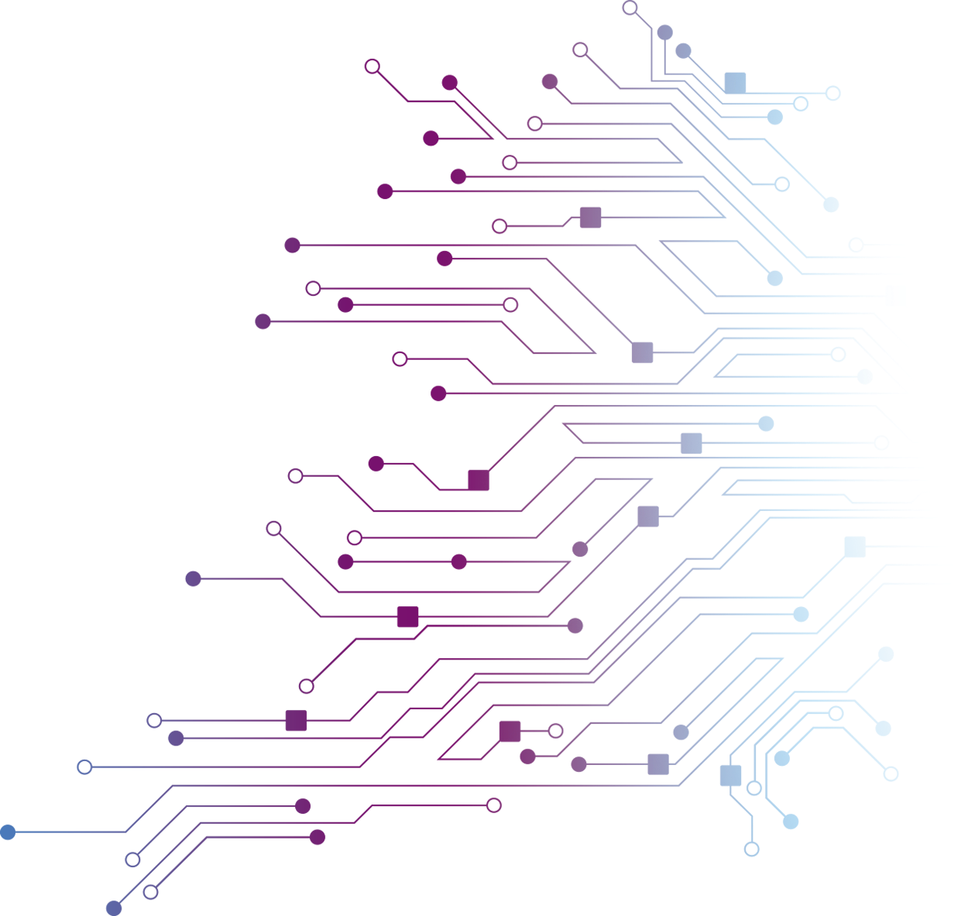


手机人工智能介绍ppt模板
人 工 智 能
主讲人：
时间：

Slide 2
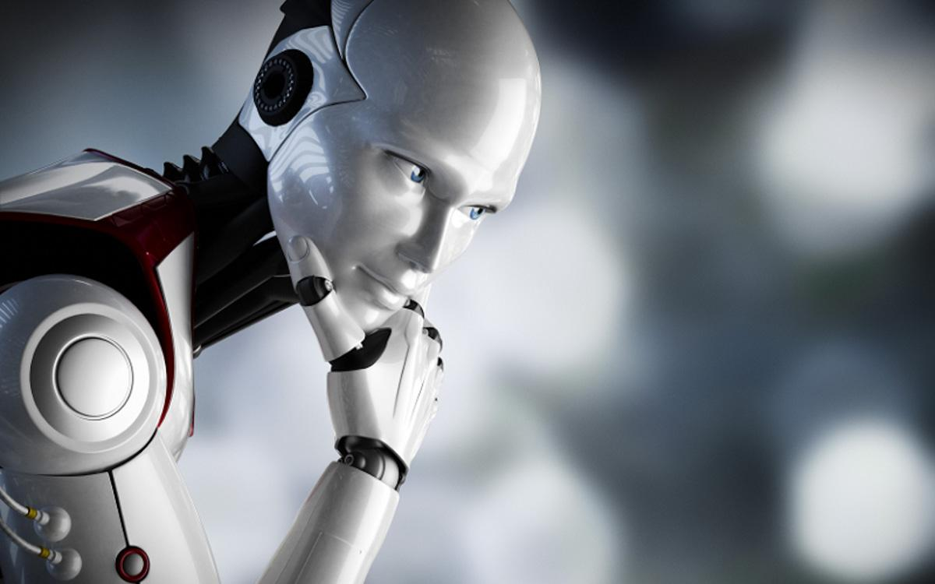
人工智能已经来临
人工智能将引领下一波计算浪潮。与之前的重大转型类似，人工智能将构建出更加美好的世界。
人工智能的潜力将被大大激发，为企业和社会创造更积极的影响。

Slide 3
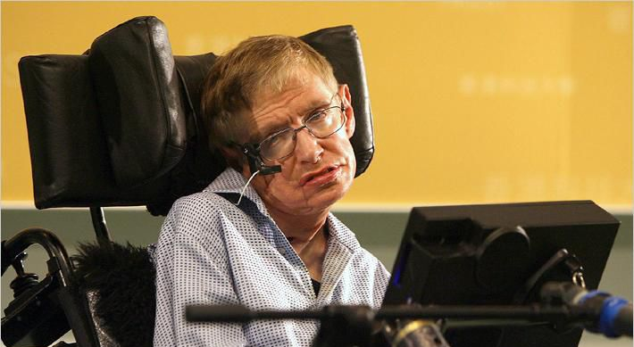
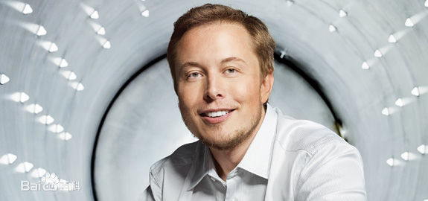
警惕人工智能？！
物理学家斯蒂芬·霍金曾警告说：
马斯克曾发文称：
我们需要万分警惕人工智能，它们比核武器更加危险！
人工智能的彻底发展可能将招致人类的终结！

Slide 4
01、什么是人工智能
02、人工智能对生活影响
目 录
Contents
03、人工智能的应用
04、人工智能的价值研究
05、人工智能的强弱对比
06、人工智能主要成果

Slide 5
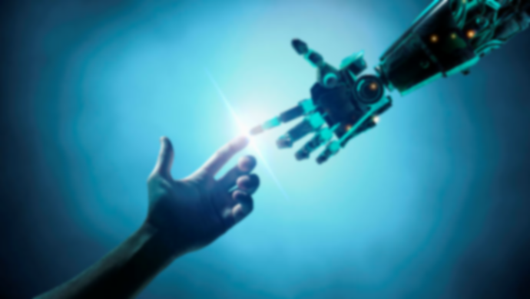
Part One
什么是人工智能

Slide 6
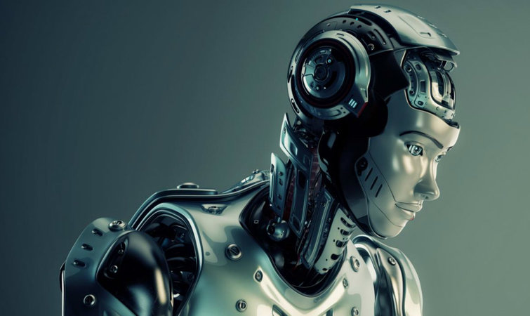
AI
人工智能的定义
它是研究、开发用于模拟、延伸和扩展人的智能的理论、方法、技术及应用系统的一门新的技术科学。
人工智能是计算机科学的一个分支，它企图了解智能的实质，并生产出一种新的能以人类智能相似的方式做出反应的智能机器，该领域的研究包括机器人、语言识别、图像识别、自然语言处理和专家系统等。
人工智能从诞生以来，理论和技术日益成熟，应用领域也不断扩大，可以设想，未来人工智能带来的科技产品，将会是人类智慧的“容器”。

Slide 7
AI
人工智能的详解
人工
关于什么是“智能”，就问题多多了。这涉及到其它诸如意识（CONSCIOUSNESS）、自我（SELF）、思维（MIND）（包括无意识的思维（UNCONSCIOUS_MIND））等等问题。人唯一了解的智能是人本身的智能，这是普遍认同的观点。
“人工”比较好理解，争议性也不大。有时我们会要考虑什么是人力所能及制造的，或者人自身的智能程度有没有高到可以创造人工智能的地步，等等。但总的来说，“人工系统”就是通常意义下的人工系统。
智能

Slide 8
AI
人工智能的思想与内容
尼尔逊教授对人工智能下了这样一个定义：
而另一个美国麻省理工学院的温斯顿教授认为：
人工智能是关于知识的学科――怎样表示知识以及怎样获得知识并使用知识的科学。
人工智能就是研究如何使计算机去做过去只有人才能做的智能工作。
这些说法反映了人工智能学科的基本思想和基本内容。即人工智能是研究人类智能活动的规律，构造具有一定智能的人工系统，研究如何让计算机去完成以往需要人的智力才能胜任的工作，也就是研究如何应用计算机的软硬件来模拟人类某些智能行为的基本理论、方法和技术。

Slide 9
AI
人工智能研究学科
——人工智能是研究使计算机来模拟人的某些思维过程和智能行为的学科
人工智能将涉及到计算机科学、心理学、哲学和语言学等学科。
可以说几乎是自然科学和社会科学的所有学科，其范围已远远超出了计算机科学的范畴，人工智能与思维科学的关系是实践和理论的关系，人工智能是处于思维科学的技术应用层次，是它的一个应用分支。
从思维观点看，人工智能不仅限于逻辑思维，要考虑形象思维、灵感思维才能促进人工智能的突破性的发展，数学常被认为是多种学科的基础科学，数学也进入语言、思维领域，人工智能学科也必须借用数学工具，数学不仅在标准逻辑、模糊数学等范围发挥作用，数学进入人工智能学科，它们将互相促进而更快地发展。
模 拟 人 的 行 为
学习
规划
推理
思考

Slide 10
Part Tow
人工智能对生活的影响

Slide 11

AI
人工智能影响
人工智能对自然科学的影响
01
在需要使用数学计算机工具解决问题的学科，AI带来的帮助不言而喻。更重要的是，AI反过来有助于人类最终认识自身智能的形成。
人工智能对经济的影响
人工智能对社会的影响
AI也为人类文化生活提供了新的模式。现有的游戏将逐步发展为更高智能的交互式文化娱乐手段，今天，游戏中的人工智能应用已经深入到各大游戏制造商的开发中。
02
专家系统更深入各行各业，带来巨大的宏观效益。AI也促进了计算机工业网络工业的发展。但同时，也带来了劳务就业问题。
03

Slide 12
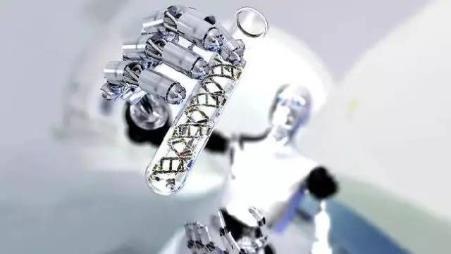
AI
人工智能助理医生
在安德森癌症中心这一全球最好的肿瘤医院里，有一个超级“助理医生”——“沃森”，它是一台超级计算机。 “沃森”就像躺在口袋里的专家，医生在它的界面中输入病人的信息，几秒钟之内，它就会结合最新研究为病人量身定制出多种诊疗方案，供医生参考。 “沃森”能力超强：30个医生夜以继日做上一个月的研究，它9分钟就能搞定；它15秒就能吃透的病，人类医生即使每天看150份病人的资料，也要花费一万个星期。

Slide 13
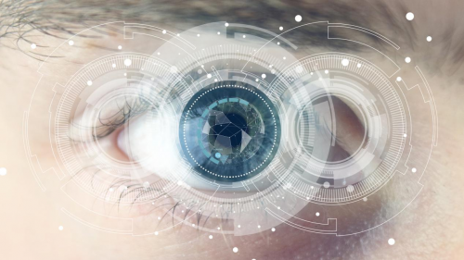
AI
人工智能仿生眼
英国曼彻斯特皇家眼科医院已经成功实施了世界首例人工仿生机器眼移植治疗老年性视网膜黄斑变性(AMD)所导致失明的手术。这个人工智能仿生眼装置被称为 Argus II，由两部分组成：体内植入部分和体外病人必须穿戴的部分。植入设备将植入到病人的视网膜上，设备中含有电极阵列，电池和一个无线天线。外部设备包含一 副眼镜，内置前向的摄像头和无线电发射器以及一个视频处理单元。

Slide 14
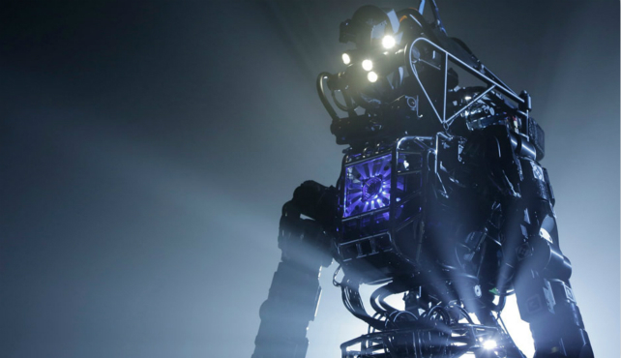
AI
阿特拉斯机器人
阿特拉斯机器人(希腊神话中的大力神)，是美国武器合约商波士顿动力公司为美军研制的世界最先进人形机器人。阿特拉斯机器人身高1.9米，体重150千克，由头部、躯干和四肢组成，像人类一样用双腿直立行走。这一机器人将来或许能像人一样在危险环境下进行救援工作。
美国国会曾通过法案规定：到2015年前，1/3的地面战斗将使用机器人士兵。为此投入美国历史上最大的单笔军备研究费1270亿美元，以完成未来战场上士兵必须完成的一切战斗任务，包括进攻、防护、寻找目标。据悉，美军未来一个旅级作战单元，将至少包括151个机器人战士。

Slide 15
AI
人工智能将如何影响我们生活
中国科学院院士梅宏：2017人工智能挑站2016年中国高考一本分数线583
梅宏院士在做的一个项目是通过集成人工智能相关的技术，机器能不能通过高考进入人群的前20%。该项目启动两年了，取得了一些阶段性的成果：目前该人工智能系统在参加高考可以达到数学 110分(150分满分);语文：90分(150分满分，其中60分作文考了45分);文综：40 分(100分满分)。目前该系统的知识库构成还不完善，该项目涉及的技术包括深度学习、知识图谱构建等。
中国科学院院士韩杰才：人工智能挑战制造业的0极限
随着人工智能及制造技术的进步，生产效率的大幅度提高，每单辆汽车的生产时间在逼近于0。1883年到1886年，世界上第一辆汽车的发明和生产用了整整3年的时间。汽车生产的初期，几乎是手工式的，装配一辆汽车要花费12个半小时。今天机器人在汽车生产中得到大规模应用，用几百台机器人组成的汽车生产线，每一分钟就可以下线一辆合格的汽车。此处的一分钟和原来的12个半小时相比，只是用了原来的千分之一的时间。
IBM中国研究院院长沈晓卫 ：2017年人工智能将服务于10亿人
沈晓卫院长表示，在2017年会有超过10亿人受惠于人工智能。人工智能到今天超过60年，随着Alpha Go在围棋中的胜利，当人类非常引力为傲的智慧可以被算法和芯片击败。我们中的很多人会问自己，人工智能到底是什么?人工智能仅仅是一个工具，但它将帮助人类超越自我极限，就像在工业革命时代的蒸汽机，像信息时代的计算机。而现在我们要进入的是全新的认知时代。

Slide 16
Part Three
人工智能的应用

Slide 17
AI
人工智能的应用领域
机器翻译
12
规模庞大的任务
1
语言和图像理解
5
遗传编程机器人工厂
智能控制
6
2
应用领域
复杂任务
无法执行的任务
11
10
航天应用
7
专家系统
3
庞大的信息处理
8
机器人学
4
9
储存于管理

Slide 18
AI
人工智能的产品应用
语音识别
文字识别
多场景语音服务支持专家，让你的设备长上耳朵，让你的设备开口说话
依托业界领先的深度学习技术，提供了自然场景下整图文字检测、定位、识别等功能
人脸识别
深度学习
基于智能人脸分析算法，提供人脸检测、人脸识别、关键点定位、属性识别和活体检测等一整套技术方案
针对海量数据提供的云端托管的分布式深度学习平台，助力客户轻松使用深度学习技术，打造智能应用和服务
机器学习
自然语言
基于内部应用多年的机器学习算法库，提供实用的行业大数据解决方案
基于自然语言处理技术，对人类自然语言进行分析、理解、生成、翻译，实现自然的人机对话交互

Slide 19
AI
人工智能客服
7*24小时在线智能客服，无需排队等候
语音问答互动，提升智能客服体验
支持多轮对话，精准定位问题，提升答案准确性
富媒体回复，回答内容更智能，业务场景更丰富
具备机器学习能力，越用越聪明，不断提升回复质量
辅助人工客服快速搜索答案，提升客服效率

Slide 20
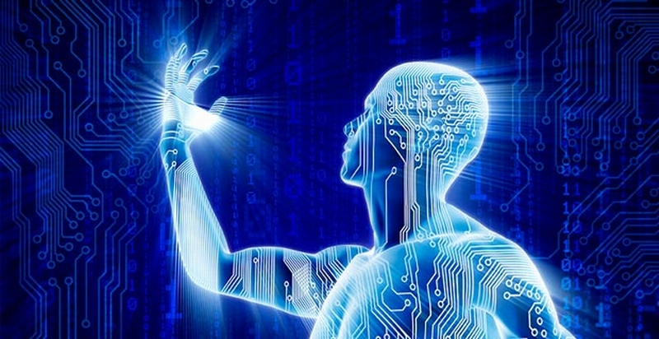
AI
人脸核身
腾讯云为解决此类问题，率先在业内推出了一套高准确度、高安全性的FaceIn人脸核身方案，通过人脸智能识别技术与OCR技术相结合，在线验证用户自拍视频或照片与身份证照片的匹配关系，秒级确认用户的身份是否真实有效。已经应用于微众银行App、微证券等产品中。
在金融、市政、安防等行业，对用户身份真实性要求较高，传统的身份验证流程复杂、效率低、需投入较高人工成本。

Slide 21
Part Four
人工智能的研究价值

Slide 22
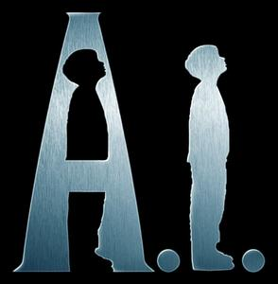
AI
AI研究价值
繁重的科学和工程计算本来是要人脑来承担的，如今计算机不但能完成这种计算，而且能够比人脑做得更快、更准确，因此当代人已不再把这种计算看作是“需要人类智能才能完成的复杂任务”，可见复杂工作的定义是随着时代的发展和技术的进步而变化的，人工智能这门科学的具体目标也自然随着时代的变化而发展。它一方面不断获得新的进展，另一方面又转向更有意义、更加困难的目标。

Slide 23
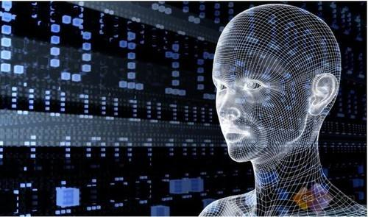
AI
AI机器学习研究价值
“机器学习”的数学基础是“统计学”、“信息论”和“控制论”。还包括其他非数学学科。这类“机器学习”对“经验”的依赖性很强。计算机需要不断从解决一类问题的经验中获取知识，学习策略，在遇到类似的问题时，运用经验知识解决问题并积累新的经验，就像普通人一样。我们可以将这样的学习方式称之为“连续型学习”。但人类除了会从经验中学习之外，还会创造，即“跳跃型学习”。这在某些情形下被称为“灵感”或“顿悟”。一直以来，计算机最难学会的就是“顿悟”。或者再严格一些来说，计算机在学习和“实践”方面难以学会“不依赖于量变的质变”，很难从一种“质”直接到另一种“质”，或者从一个“概念”直接到另一个“概念”。正因为如此，这里的“实践”并非同人类一样的实践。人类的实践过程同时包括经验和创造。

Slide 24
Part Five
人工智能强弱对比

Slide 25
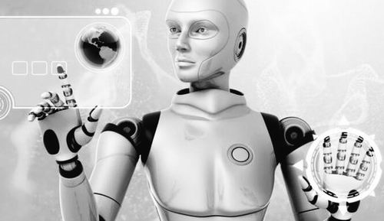
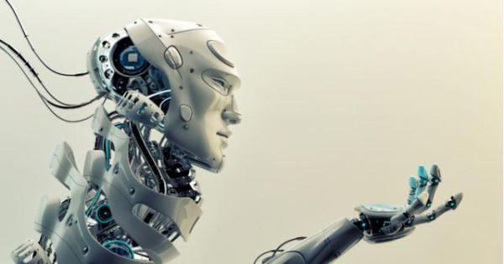
AI
AI强弱对比
人工智能的一个比较流行的定义，也是该领域较早的定义，是由约翰·麦卡锡（JOHN MCCARTHY）在1956年的达特矛斯会议（DARTMOUTH CONFERENCE）上提出的：人工智能就是要让机器的行为看起来就象是人所表现出的智能行为一样。
但是这个定义似乎忽略了强人工智能的可能性（见下）。另一个定义指人工智能是人造机器所表现出来的智能性。总体来讲，对人工智能的定义大多可划分为四类，即机器“像人一样思考”、“像人一样行动”、“理性地思考”和“理性地行动”。
这里“行动”应广义地理解为采取行动，或制定行动的决策，而不是肢体动作。

Slide 26
AI
强人工智能
类人的人工智能
非类人的人工智能
强人工智能观点认为有可能制造出真正能推理（REASONING）和解决问题（PROBLEM_SOLVING）的智能机器，并且，这样的机器能将被认为是有知觉的，有自我意识的。强人工智能可以有两类：
类人的人工智能，即机器的思考和推理就像人的思维一样。
非类人的人工智能，即机器产生了和人完全不一样的知觉和意识，使用和人完全不一样的推理方式。

Slide 27
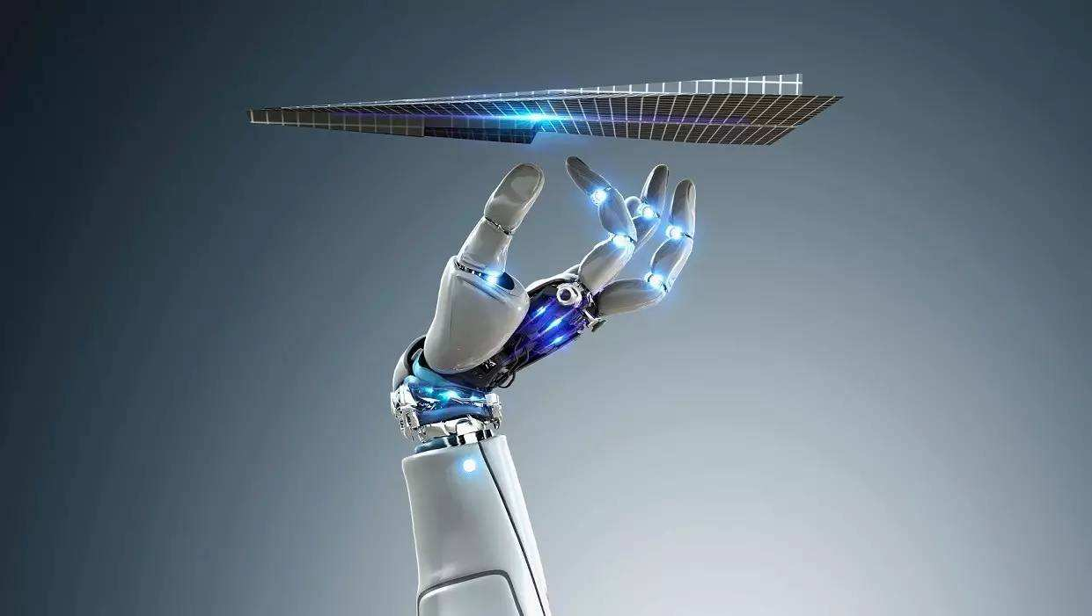
AI
弱人工智能
弱人工智能观点认为不可能制造出能真正地推理（REASONING）和解决问题（PROBLEM_SOLVING）的智能机器，这些机器只不过看起来像是智能的，但是并不真正拥有智能，也不会有自主意识。
主流科研集中在弱人工智能上，并且一般认为这一研究领域已经取得可观的成就。强人工智能的研究则处于停滞不前的状态下。

Slide 28
Part Six
人工智能的主要成果

Slide 29
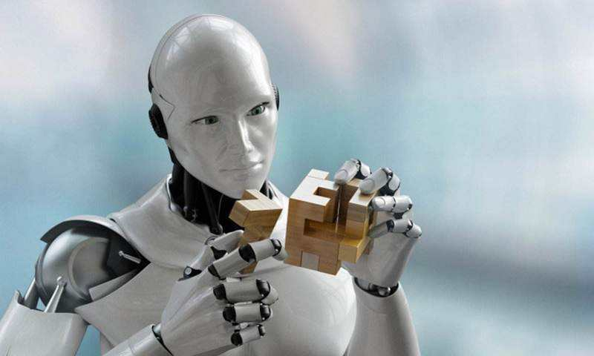

AI
Google AlphaGo
1月28日上午消息，谷歌今日召开全球电话会议，旗下Deep Mind创始人戴密斯·哈萨比斯(Demis Hassabis)宣布了谷歌在人工智能领域的重要进展：开发出一款能够在围棋中击败职业选手的程序——AlphaGo，后者能够通过机器学习的方式掌握比赛技巧。将于三月份同李世乭竞技。
2016年3月9日 第一局，李世乭输，10日 第二局，李世乭输，12日 第三局，李世乭输，13日，拿到首胜！
根据之前的约定，谷歌获胜后将获得“自己的”100万奖金，这些奖金将捐赠给联合国儿童基金会(UNICEF)、STEM教育以及围棋慈善机构(Go Charity)。

Slide 30
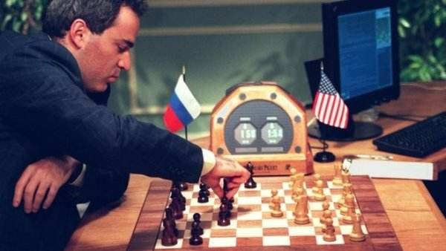
AI
人机对弈
1996年2月10——17日
1997年5月3——11日
GARRY KASPAROV以4：2战胜“深蓝” （DEEP BLUE）
GARRY KASPAROV以2.5：3.5输于改进后的“深蓝”。
GARRY KASPAROV 3:3战平 “小深”（DEEP JUNIOR）
GARRY KASPAROV 2:2战平 “X3D德国人” (X3D-FRITZ）
2003年2月
2003年11月

Slide 31
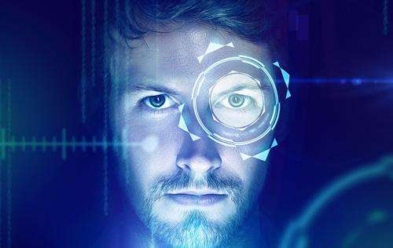
AI
模式识别
采用 $模式识别引擎，分支有2D识别引擎 ，3D识别引擎，驻波识别引擎以及多维识别引擎
2D识别引擎已推出指纹识别，人像识别 ，文字识别，图像识别 ，车牌识别；驻波识别引擎已推出语音识别；3D识别引擎已推出指纹识别玉带林中挂（玩游智能版1.25）

Slide 32
AI
自动工程
印钞工厂（流水线）
猎鹰系统（YOD绘图）
自动驾驶（OSO系统）

Slide 33
AI
知识工程
——以知识本身为处理对象，研究如何运用人工智能和软件技术，设计、构造和维护知识系统
专家系统
计算机视觉和图像处理
数据挖掘和知识发现
智能引擎搜索
计算机翻译和自然语言处理

Slide 34
Artificial Intelligence
Thanks For Listening

